Slide 1
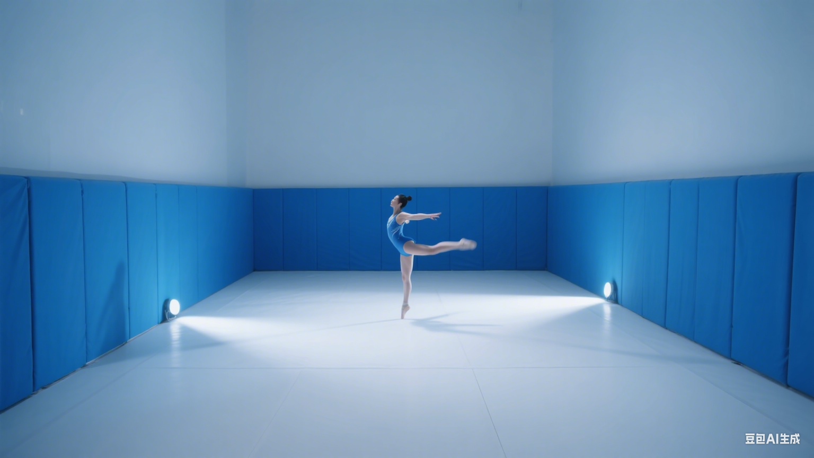
水平二体操大单元教学设计
主讲人：
AiPPT
时间：
2025.7

Slide 2
Contents
目录
1.
单元信息元素
2.
单元目标
3.
单元教材分析
4.
单元学情分析
5.
单元主要教学内容
6.
单元教学重难点
7.
单元开放式学习环境
8.
单元过程结构图
9.
单元检测内容及评价
10.
单元教学反思
11.
单元作业设计
12.
课时计划

Slide 3
01
Part
单元信息元素

Slide 4
主题与适用年级
主题
身体控制与时空探索（学科大概念：运动中的平衡、力量与美的表达）
课时
18课时
适用年级
水平二（3-4年级）
核心载体
体操类运动（技巧、器械、韵律）

Slide 5
02
Part
单元目标

Slide 6
运动能力
体能状况
发展上肢支撑、核心稳定、协调灵敏（倒立≥15秒/连续滚翻3次不偏离）
运动认知与技战术
理解“推手发力”“重心控制”原理，掌握4种动作组合
展示或比赛
能完成团队创编操（含3个以上体操元素），比赛遵守规则

Slide 7
健康行为
体育锻炼意识与习惯
情绪调控
85%学生养成每日10分钟体操专项练习习惯
在失败动作后主动深呼吸调节
健康知识的掌握与运用
环境适应
掌握3种自我保护技能（落地缓冲/滚翻护颈）
能在不同场地（硬地/软垫）调整动作幅度

Slide 8
体育品德
01
02
03
体育精神
体育品格
体育道德
挑战高难度动作时表现勇敢（如肩肘倒立）
主动整理器材、帮助弱势同伴
比赛尊重裁判、对手失误时不嘲笑

Slide 9
03
Part
单元教材分析

Slide 10
单元教材分析
技能特性
内容逻辑
教材价值与地位
基础性：滚翻、倒立等动作是人类位移的基础动作模式。 关联性：前滚翻→跪跳起→侧手翻形成动作迁移链；倒立→支撑构建身体支撑能力群。 应用性：组合动作（如前滚翻接燕式平衡）培养学生复杂情境下的运动迁移能力。
遵循 "单一技能→组合衔接→实战应用" 三阶递进： • 基础构建（课时1-5）：聚焦单动作规范性 • 技能联结（课时6-11）：强化动作组合流畅性 • 情境应用（课时12-18）：提升综合运动表现
体操是发展身体控制能力的核心载体，属《义务教育体育与健康课程标准》"专项运动技能"六大类之一。本单元承接水平一基本运动技能课程，为水平三器械体操学习奠定基础。

Slide 11
04
Part
单元学情分析

Slide 12
单元学情分析
生理特征
• 骨骼可塑性大，肌肉力量发展滞后（尤其躯干力量） • 教学应对：控制静力性动作时长（如倒立≤20秒），增加动力性力量练习比例
心理特征
探索欲望强，但存在保护性抑制（如后滚翻畏难率达40%） • 教学应对：采用游戏化、阶梯式挑战任务（如斜坡辅助练习），强化成功体验
技能基础
• 已掌握水平一"团身滚动""低姿平衡"等基础技能 • 现存问题：- 60%学生滚翻时运动轨迹偏移（脊柱对位意识弱） - 支撑类动作核心稳定性不足（塌腰率＞50%）
认知水平
• 能理解"蹬推""绷脚尖"等动作术语 • 学习难点：对生物力学原理（如重心转移轨迹）认知模糊 • 教学策略：采用动态解剖模型演示、地面标记线等可视化工具辅助理解

Slide 13
05
Part
单元主要教学内容

Slide 14
16-18体操小明星”挑战赛季
15.组合动作应用赛
14.体操力量进阶
13.组合5：悬垂摆动+跪跳下
11.悬垂技术：屈腿悬垂摆动
12.组合4：后滚翻+窄道行走
10.旋转技术：后滚翻
9.体操功能性体能
8.单项技能挑战赛
7.组合3：窄道平衡+跪跳下
6.组合2：前滚翻+跳上跪撑
5.支撑技术：跳上成跪撑+跪跳下
4.组合1：前滚翻+窄道平衡行走
3.平衡技术：窄道行走+燕式平衡
2.滚动技术：前滚翻直腿起
1.体操安全与保护帮助
基础知识与基本技能
技战术运用
专项体能
展示或比赛

Slide 15
单元主要教学内容
内容与要求 | 主要核心内容 | 课时分布 | 课时结构化体现
基础知识与技能 | · 体操安全与保护帮助· 前滚翻直腿起 · 窄道行走+燕式平衡· 后滚翻 · 屈腿悬垂摆动 | 1-3，5, 10-11 | 1.体操安全与保护帮助2.滚动技术：前滚翻直腿起 3.平衡技术：窄道行走+燕式平衡 5.支撑技术：跳上成跪撑+跪跳下 10.旋转技术：后滚翻 11.悬垂技术：屈腿悬垂摆动
技战术运用 | 前滚翻+窄道平衡行走· 前滚翻+跳上跪撑 · 窄道平衡+跪跳下· 后滚翻+窄道行走 · 悬垂摆动+跪跳下 | 4, 6, 7, 12, 13 | 4.组合1：前滚翻+窄道平衡行走 6.组合2：前滚翻+跳上跪撑 7.组合3：窄道平衡+跪跳下 12.组合4：后滚翻+窄道行走 13.组合5：悬垂摆动+跪跳下
体能 | 核心力量/下肢爆发/柔韧训练 · 上肢推撑/躯干旋转/动态平衡 | 9, 14 | 9.体操功能性体能14.体操力量进阶
展示或比赛 | · 单项技能挑战赛· 组合动作应用赛 · "体操小明星"挑战赛季 | 8, 15, 16-18 | 8.单项技能挑战赛 15.组合动作应用赛 16-18体操小明星”挑战赛季 ·初赛（单项技能）·复赛（规定组合）·决赛（自创套路）
规则与裁判方法 | 规则与裁判方法 | 渗透在基础知识和基本技能、技战术运用、体能、展示与比赛之中，不单设置课时
观赏与评价 | · 动作创意性· 表现力· 同伴协作

Slide 16
06
Part
单元教学重难点

Slide 17
单元教学重难点
学习内容重难点
01
02
学生学习重难点
重点：动作衔接连贯性（如滚翻→倒立） 难点：空中姿态控制（侧手翻分腿开度） 分解练习（先练半程动作）+视觉提示（贴地标线）
重点：理解发力时序 难点：克服倒立恐惧 斜坡降难法+双人互助保护
教学组织重难点
教学方法重难点
重点：高密度练习 难点：40人小组轮换效率 四宫格循环站（体能区/技能区/比赛区/休息区）
重点：错误动作即时反馈 难点：个体差异调控 电子手环监测运动负荷+分层任务卡（基础/进阶/挑战）
03
04

Slide 18
07
Part
单元开放式学习环境

Slide 19
单元开放式学习环境
物理环境
01
可变式体操角（垫区组合器械架）、安全地垫（不同硬度分区）、自主取用护具箱
虚拟环境
02
AR体操辅助镜（扫描动作生成轨迹线）、班级运动APP（上传家庭练习视频）
人文环境
03
设立“体操小导师”制（优生带练）、体操文化墙（世界冠军故事+安全知识漫画）

Slide 20
08
Part
单元过程结构图

Slide 21
单元过程结构图
课时 | 主要学习内容 | 重难点 | 学练赛活动（含组织方法） | 学习表现（核心素养导向）
1 （基础知识） | 体操安全与保护帮助 ·场地器材安全规范 ·自我保护姿势 ·基础保护手法 | 重点：掌握跌倒时的团身滚动保护 难点：保护手法发力时机 | 学练1： 草地跌倒练习（分4组扇形站位，听哨音做前/侧滚翻避伤） 学练2： 双人保护手法训练（1对1，扶腰/托肩辅助平衡） 学练3： 器材安全检查接力赛（4组轮查垫子/器械稳定性） 比赛： “安全卫士”情景模拟赛（抽取风险卡片，30秒内演示应对方案） | 知识技能： 复述3条安全规则 健康行为： 主动检查器材 体育品德： 保护同伴的责任感
2 （基本技能） | 滚动技术：前滚翻直腿起 ·蹲撑蹬地发力 ·低头抱膝滚动 ·直腿站立稳定 | 重点：团身紧、滚动圆滑 难点：直腿起立不扶地 | 学练1： 斜坡辅助前滚翻（30°垫坡，分8组流水练习） 学练2： “钻隧道”练习（两人拉绳限高30cm，滚翻过绳） 学练3： 直腿起立挑战（垫上画起立区，成功率统计） 比赛： “滚翻接力赛”（4组，连续完成3次标准前滚翻+击掌接力） | 知识技能： 完成直腿起立≥2次 健康行为： 练习后自主拉伸 体育品德： 主动扶起失误同伴
3 （基本技能） | 平衡技术：窄道行走+燕式平衡 ·足尖行走直线 ·单腿支撑展臂 ·头部定位稳重心 | 重点：核心收紧视线固定 难点：燕式平衡≥3秒 | 学练1： 低平衡木行走（分4组，持沙袋于头顶） 学练2： 地面“飞机格”挑战（单足踩格，渐减支撑面积） 学练3： 双人辅助平衡（1人做燕式，1人轻触手部干扰） 比赛： “平衡大师”耐力赛（小组内累计平衡总时长） | 知识技能： 燕式平衡≥3秒 健康行为： 跌倒后规范起身 体育品德： 为对手平衡动作鼓掌

Slide 22
单元过程结构图
课时 | 主要学习内容 | 重难点 | 学练赛活动（含组织方法） | 学习表现（核心素养导向）
4 （技战术运用） | 组合1：前滚翻+窄道平衡行走 ·动作衔接流畅 ·起身后重心调整 | 重点：滚翻后快速定位窄道 难点：组合动作无停顿 | 学练1： 垫上标记衔接点（滚翻落点贴标识，起身即踩点） 学练2： 障碍串联（滚翻→绕锥→上平衡木） 学练3： 双人同步挑战（2人同步完成组合） 比赛： “穿越迷雾森林”计时赛（完成组合+取终点旗帜） | 知识技能： 连续完成3次无失误 健康行为： 调整呼吸节奏 体育品德： 遵守路线规则
5 （基本技能） | 支撑技术：跳上成跪撑+跪跳下 ·踏跳有力 ·撑箱提臀 ·落地缓冲 | 重点：跳撑同步 难点：跪跳下展体落地稳 | 学练1： 跳撑低箱（40cm高，分4组保护下练习） 学练2： “弹簧人”跪跳下（弹力带辅助展髋） 学练3： 落地区挑战（设不同距离圈，落地精准度评分） 比赛： “撑箱勇士”积分赛（动作规范+落地稳得2分/次） | 知识技能： 独立完成跪跳下 健康行为： 检查器械高度 体育品德： 轮流担任保护员
6 （技战术运用） | 组合2：前滚翻+跳上跪撑 ·垫至器械转换 ·动作节奏控制 | 重点：滚翻后快速起立踏跳 难点：组合连贯性 | 学练1： 短距助跑衔接（滚翻→3步助跑→跳撑） 学练2： 节奏口令练习（教师击掌控制动作节点） 学练3： 不同器械高度适应（40cm/50cm箱分组挑战） 比赛： “闯关接力”团队赛（4人连续完成组合，计时+质量评分） | 知识技能： 完成5次有效组合 健康行为： 助跑前观察路线 体育品德： 团队失误不抱怨

Slide 23
单元过程结构图
课时 | 主要学习内容 | 重难点 | 学练赛活动（含组织方法） | 学习表现（核心素养导向）
7 （技战术运用） | 组合3：窄道平衡+跪跳下 ·平衡木末端预备 ·落地缓冲衔接 | 重点：平衡结束即跳下 难点：空中姿态控制 | 学练1： 平衡木末端标记（红区提示预备跳） 学练2： “飞鹰展翅”落地（展臂贴纸得分制） 学练3： 落地区域挑战（设1/2/3分区） 比赛： “空中艺术家”创意赛（组合+自选空中姿态） | 知识技能： 落地在2分区内 健康行为： 落地后迅速离场 体育品德： 评价他人创意
8 （比赛课） | 单项技能挑战赛 ·前滚翻速度赛 ·燕式平衡耐力赛 ·跪跳下精准赛 | 重点：动作质量优先 难点：比赛心理调节 | 赛1： 滚翻“旋风榜”（30秒内规范次数排名） 赛2： “平衡王”擂台（单组最长平衡时间） 赛3： “落点大师”（3次跪跳下落点总分） 赛4： 保护小考官（轮流担任裁判） | 知识技能： 应用比赛策略 健康行为： 热身充分 体育品德： 服从裁判、祝贺对手
9 （专项体能） | 体操功能性体能 ·核心力量（平板支撑） ·下肢爆发（跳箱） ·柔韧（分腿前压） | 重点：动作规范性 难点：体能分配 | 学练1： “动物爬行”核心训练（熊爬/蟹走4×10m） 学练2： 跳深练习（30cm台→跳远标记） 学练3： 柔韧通关卡（分腿触够卡片） 比赛： “体能全能王”（3项循环计时赛） | 知识技能： 掌握3项训练方法 健康行为： 训练中补水 体育品德： 坚持完成挑战

Slide 24
单元过程结构图
课时 | 主要学习内容 | 重难点 | 学练赛活动（含组织方法） | 学习表现（核心素养导向）
10 （基本技能） | 旋转技术：后滚翻 ·翻掌推垫 ·团身后滚 ·推手成蹲 | 重点：后滚方向正 难点：推手时机 | 学练1： 斜坡后滚（降难度） 学练2： 双人辅助推背（1人轻托腰部助力） 学练3： “推手标记”练习（垫上贴推掌位） 比赛： “后滚翻接龙”（小组连续完成次数PK） | 知识技能： 独立完成后滚翻 健康行为： 保护颈部姿势 体育品德： 主动提供帮助
11 （基本技能） | 悬垂技术：屈腿悬垂摆动 ·握杠稳定 ·收腹屈腿 ·小幅摆动 | 重点：肩部放松 难点：摆动节奏控制 | 学练1： 低杠屈腿悬垂（10秒×3组） 学练2： “秋千摆荡”（辅助下摆动） 学练3： 摆动触靶（悬垂摆动触悬挂球） 比赛： “悬垂接力”（小组累计悬垂时间） | 知识技能： 完成5次摆动 健康行为： 落地屈膝缓冲 体育品德： 器械使用谦让
12 （技战术运用） | 组合4：后滚翻+窄道行走 ·反向动作衔接 ·起身方向调整 | 重点：滚翻后快速定位 难点：组合流畅度 | 学练1： 方向标记练习（后滚翻落点箭头指引） 学练2： “盲盒挑战”（随机抽选平衡动作衔接） 学练3： 音乐节奏组合（按节拍完成动作） 比赛： “镜像挑战赛”（两人反向同步完成组合） | 知识技能： 连续3次无方向错误 健康行为： 练习后互相按摩 体育品德： 尊重创意动作

Slide 25
单元过程结构图
课时 | 主要学习内容 | 重难点 | 学练赛活动（含组织方法） | 学习表现（核心素养导向）
13 （技战术运用） | 组合5：悬垂摆动+跪跳下 ·杠下落点预判 ·落地衔接 | 重点：摆动能控制 难点：落地稳定性 | 学练1： 摆动幅度标记（小/中/大摆幅区） 学练2： “飞越河流”（摆动后跳远落垫） 学练3： 组合计时挑战（起杠至落地停表） 比赛： “目标着陆”（落地区域得分赛） | 知识技能： 落点在安全区 健康行为： 检查手部防滑 体育品德： 为危险动作提醒
14 （专项体能） | 体操力量进阶 ·上肢推撑（推小车） ·躯干旋转（药球转体） ·动态平衡（波速球站立） | 重点：多关节协同 难点：抗干扰能力 | 学练1： 伙伴推车赛（10m折返） 学练2： “陀螺战士”（转体击打目标） 学练3： 失衡挑战（波速球上接抛球） 比赛： “体能三项赛”（推车+转体+平衡积分） | 知识技能： 完成3项训练 健康行为： 训练后补充能量 体育品德： 合作训练不争抢
15 （比赛课） | 组合动作应用赛 ·自选2项组合 ·质量+创意评分 | 重点：动作编排逻辑 难点：表现力 | 赛1： “我的招牌组合”（展示自编动作） 赛2： 随机任务赛（抽选动作即兴组合） 赛3： 双人同步赛（配合完成组合） 评分点： 规范30%+流畅30%+创意40% | 知识技能： 合理编排动作 健康行为： 展示前检查场地 体育品德： 公平打分

Slide 26
单元过程结构图
课时 | 主要学习内容 | 重难点 | 学练赛活动（含组织方法） | 学习表现（核心素养导向）
16-18 （小赛季） | “体操小明星”挑战赛季 ·初赛（单项技能） ·复赛（规定组合） ·决赛（自创套路） | 重点：赛事规则理解 难点：压力下发挥 | 初赛： 滚动/平衡/支撑三选一 复赛： 抽签完成组合（例：后滚翻+燕式平衡） 决赛： 90秒自编套路（含3个以上技术） 规则： 采用国际体操评分法（难度5分+完成5分） | 知识技能： 灵活应用技术 健康行为： 遵守赛事流程 体育品德： 胜不骄败不馁

Slide 27
09
Part
单元检测内容及评价

Slide 28
单元检测内容及评价
运动能力维度
其一考核组合动作完成质量，即前滚翻与跪跳起的连贯衔接，通过技能测试与视频分析进行评价，达标标准为动作衔接停顿时间不超过 2 秒，落地后能稳定站立 3 秒，无明显晃动或失衡；其二考核体能状况，以平板支撑时间为指标，采用计时赛的评价方式，要求男生持续时间不少于 45 秒，女生不少于 40 秒，且过程中身体需保持平直，不能出现塌腰、撅臀等错误动作。
健康行为维度
一是通过审查学习档案袋里的练习日志，考察每周锻炼频次，全单元主动练习需达到 12 次及以上，且日志要详实记录锻炼时间、强度、自我感受等要素；二是进行模拟场景测试，结合情境问答与动作演示，要求学生在模拟运动损伤或突发情况场景中，准确演示 3 种及以上规范且符合安全防护原理的护身动作。
体育品德维度
聚焦团队创编操合作表现，通过小组互评与教师观察记录综合评价，达标要求为创编过程中团队成员积极沟通，至少采纳 2 名队员的合理建议，同时团队分工明确，协作流畅，无明显矛盾冲突。

Slide 29
10
Part
单元教学反思

Slide 30
单元教学反思
目标达成度
课时安排
有效经验总结与迁移
01
03
教学组织与安全
04
02
学生“后滚翻”动作技能达标率（独立、规范完成）可能低于预期目标（70%）。 1. 优化教学梯度： 将原第13课“后滚翻”拆分为两课时： - 第13课： 聚焦“斜坡辅助后滚翻”（利用斜坡降低难度，强化滚动感知）。 - 第14课： 进行平地标准后滚翻练习与巩固。
“小赛季”/单元展演环节（第16-18课）时间安排紧张，可能导致学生创编成果展示不充分或评价仓促。 2. 前置创编环节： 将“动作创编”核心任务提前至第11课进行引导和初步实践。 3. 保障展演时长： 确保第16-18课有充足时间用于小组排练、完整展演及多元评价（自评、互评、师评）。
承担“保护与帮助”职责的学生（“小卫士”）培训不足，存在保护手法不规范、站位不准确的风险。 4. 强化保护培训与认证： 于第1课增设“小卫士认证”专项环节： - 系统讲解示范保护手法（托腰、推送时机）及安全站位。 - 进行模拟实操考核，合格者颁发“认证”（如小徽章/臂环），明确其责任。后续课中持续监督与提醒。
“森林运动会”等游戏化情境设计显著提升了学生的练习积极性和课堂参与度。 5. 推广游戏化教学策略： 系统总结“森林运动会”模式的成功要素（情境创设、角色代入、规则挑战），将其迁移应用于后续其他体操单元（如前滚翻、肩肘倒立）甚至其他运动项目（如球类基础技能练习）的教学设计中，以持续激发学习兴趣。

Slide 31
011
Part
单元作业设计

Slide 32
单元作业设计
趣味闯关
生活器械
客厅“安全岛”挑战：用抱枕设置路线，完成前滚翻→单脚过“岛”→落地缓冲 要求：家长拍摄动作视频，评选最佳路线设计
书包负重燕式平衡：头顶书本单腿站立，挑战书本不掉落时长 要求：每周递增5秒，画制“平衡成长树”
亲子合作
反思任务
双人柔韧卡：背靠背坐姿分腿前压，互相推动保持15秒 要求：记录每日进步距离（厘米）
观看体操世锦赛片段，用3个词描述运动员落地特点（如“钉子”“弹簧”“羽毛”） 要求：提交词语云图

Slide 33
011
Part
课时计划
主讲人：
AiPPT
时间：
2025.7

Slide 34
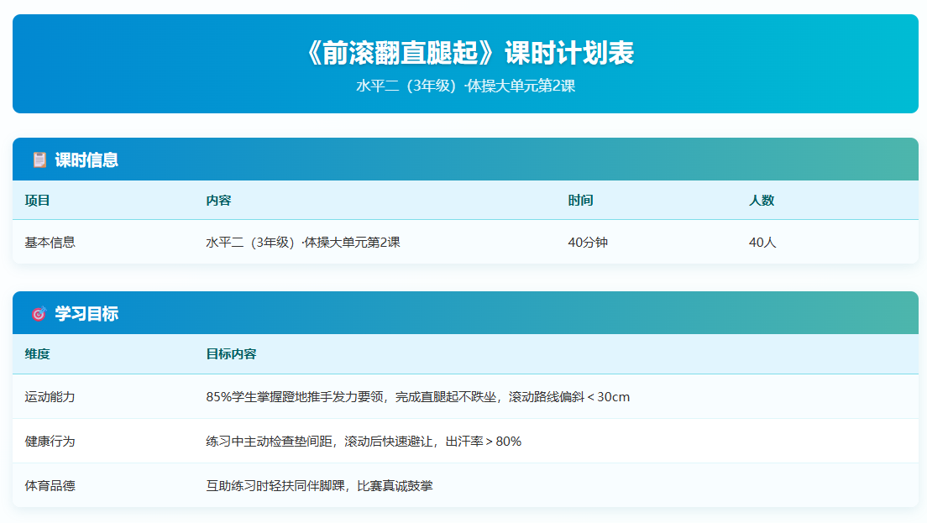

Slide 35
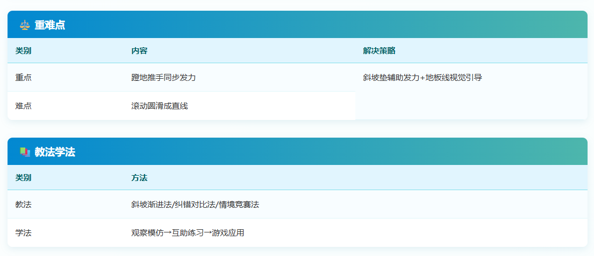

Slide 36
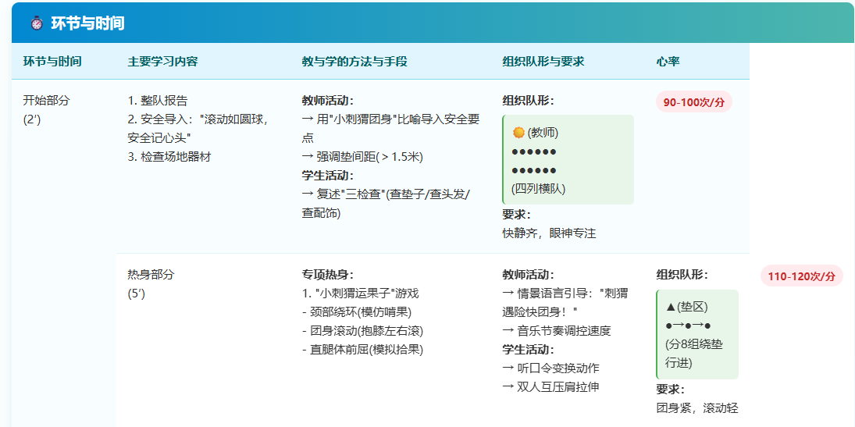

Slide 37
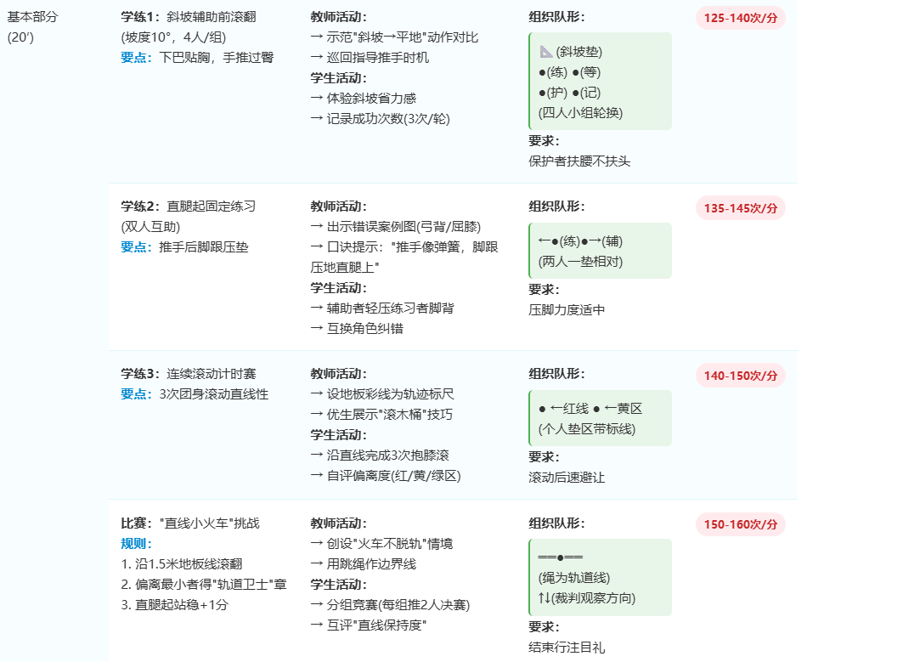

Slide 38
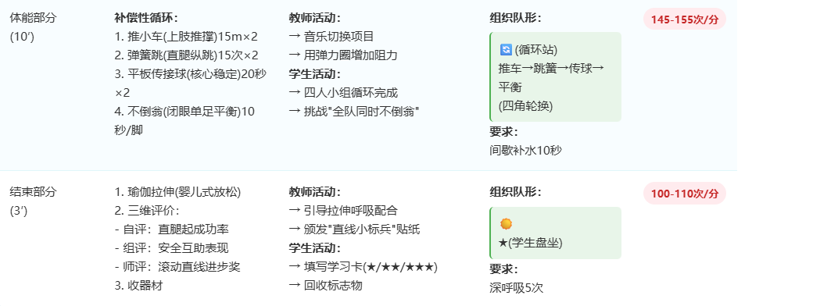

Slide 39
